Slide 1
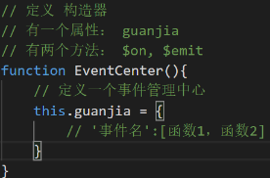
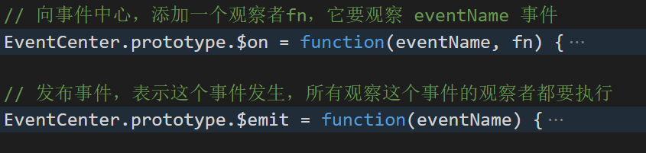
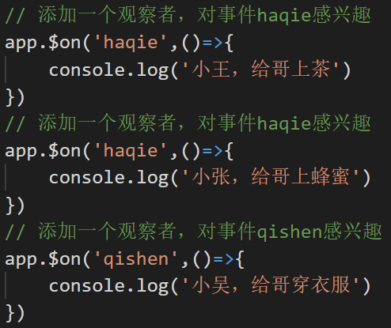
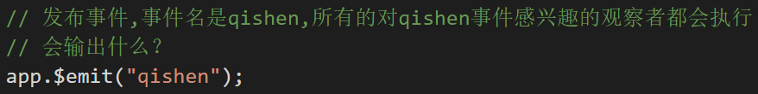
观察者
事件管理中心
事件管理中心
观察者：
qishen
观察者：
添加观察者( )
观察者
haqie
发布消息( )

Slide 2
取出属性
从视图到数据
var data = {
salary: 1000
};
事件中心
input事件
观察者1
数据拦截
处理每个属性
get
事件名1
观察者2
<div>
<h2 v-html="salary"></h2>
<input v-model=“salary”/>
<p v-html="salary"></p>
</div>
M
set
观察者3
更新视图
更新属性值
触发事件
执行观察者
v
VM
添加观察者
监听指定事件名
从数据到视图
初始显示数据
观察者
模板编译
处理每个节点
事件名2
添加观察者
....
v-model
观察者

Slide 3
取出属性
从视图到数据
var data = {
salary: 1000
};
事件中心
input事件
观察者1
数据拦截
处理每个属性
get
事件名1
观察者2
<div>
<h2 v-html="salary"></h2>
<input v-model=“salary”/>
<p v-html="salary"></p>
</div>
M
set
观察者3
更新视图
更新属性值
触发事件
执行观察者
v
VM
添加观察者
监听指定事件名
从数据到视图
初始显示数据
观察者
模板编译
处理每个节点
事件名2
添加观察者
....
v-model
观察者

Slide 4
取出属性
从视图到数据
var data = {
salary: 1000
};
事件中心
input事件
观察者1
数据拦截
处理每个属性
get
事件名1
观察者2
<div>
<h2 v-html="salary"></h2>
<input v-model=“salary”/>
<p v-html="salary"></p>
</div>
M
set
观察者3
更新视图
更新属性值
触发事件
执行观察者
v
VM
添加观察者
监听指定事件名
从数据到视图
初始显示数据
观察者
模板编译
处理每个节点
事件名2
添加观察者
....
v-model
观察者

Slide 5
m
取出属性
var data = {
salary: 1000
};
事件中心
get
观察者1
事件名1
观察者2
数据拦截
处理每个属性
观察者3
设置属性
set
触发事件
执行观察者
vm
观察者
执行观察者，更新视图
事件名2
添加观察者
监听指定事件名
....
添加观察者
观察者
v
模板编译
处理每个节点
<div>
<input v-model=“salary”/>
</div>
初始显示数据
从视图到页面
更新视图
v-model
input事件

